Slide 1
Have you drunk enough water? Java Project
รหัสวิชา 03603112 วิชา Program Fundamental II
ชื่อ
ธฤษณุ วงศ์นิยมพิพัฒน์ 6530300830
อาจารย์ผู้สอน
อาจารย์กุลวดี สมบูรณ์วิวัฒน์
ภาคเรียนที่ 2 ปีการศึกษา 2566

Slide 2


01
Class Diagram
02
FlowChart and Source code
03
User Interface
04
Install Project

Slide 3
01
Class Diagram

Slide 4
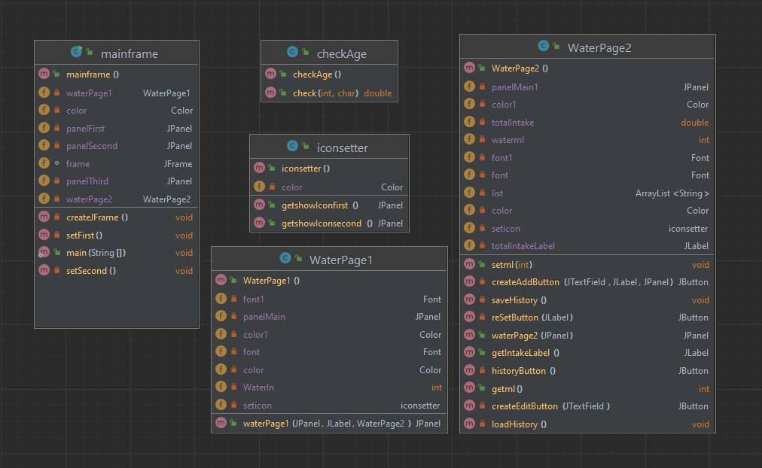
Class Diagram

Slide 5
02
Flowchart & Algorithm

Slide 6
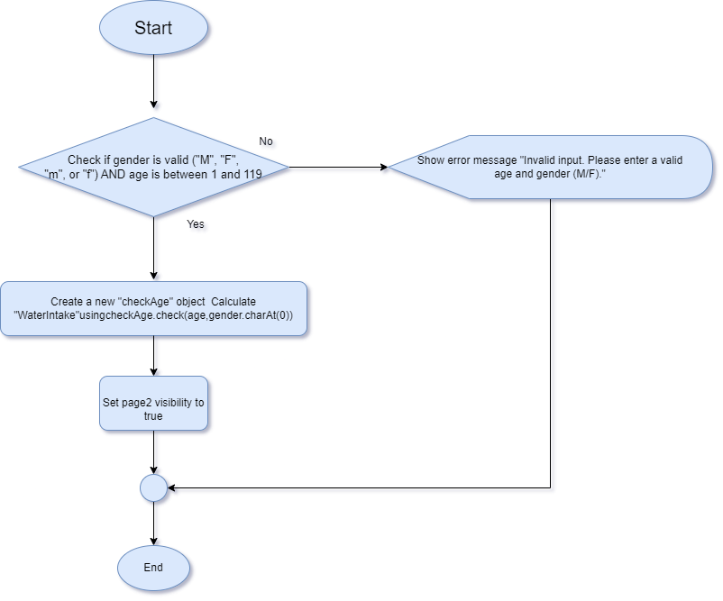
Flowchart & Algorithm
นี่คือ Flowchart ของปุ่ม next เพื่อใช้เปิดหน้าต่อไปและเก็บข้อมูลไปให้หน้าต่อไป

Slide 7
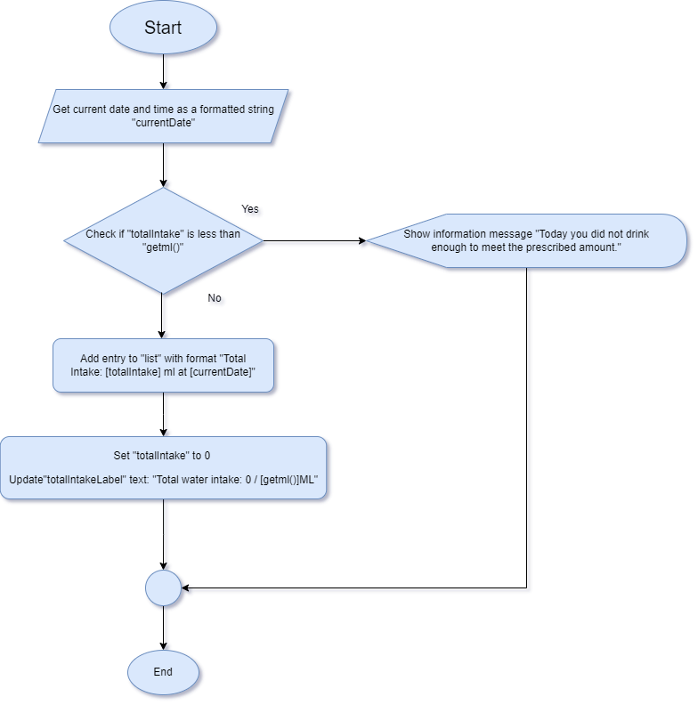
Flowchart & Algorithm
นี่คือ Flowchart ของปุ่ม Reset เพื่อใช้เก็บข้อมูลปริมาณน้ำทั้งหมด และ reset

Slide 8
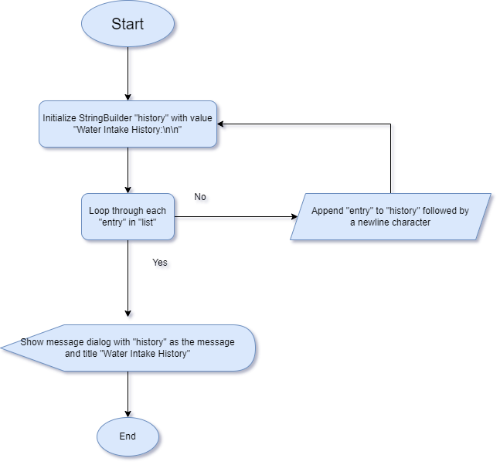
Flowchart & Algorithm
นี่คือ Flowchart ของปุ่ม History เพื่อใช้เช็คข้อมูลที่เก็บมาจากปุ่ม reset แล้วนำมาแสดงเป็นข้อความแจ้งเตือน

Slide 9
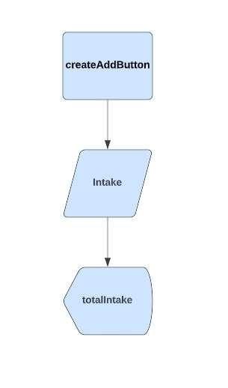
Flowchart & Algorithm
นี่คือ Flowchart ของปุ่ม Add เพื่อใช้เพิ่มค่าข้อมูลน้ำ

Slide 10
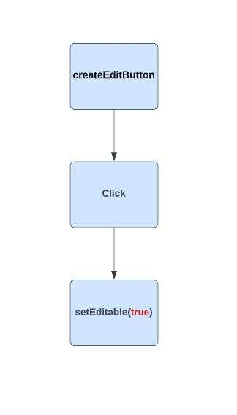
Flowchart & Algorithm
นี่คือ Flowchart ของปุ่ม Edit เพื่อใช้แก้ค่าตัวเลขน้ำที่จะเพิ่ม

Slide 11
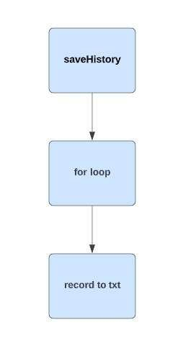
Flowchart & Algorithm
นี่คือ Flowchart ของปุ่ม Save เพื่อใช้เช็คข้อมูลที่เก็บมาจากปุ่ม reset แล้วนำไป save
Flie เป็น สกุลไฟล์ txt

Slide 12
03
User Interface

Slide 13
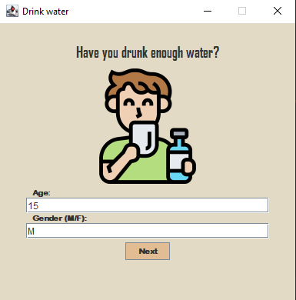
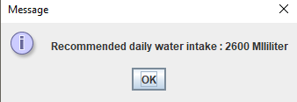
User Interface
นี่เป็นหน้าแรกที่จะใช้สำหรับใส่ อายุ เพศ เพื่อที่จะบอกว่าปริมาณความต้องการน้ำของแต่ละวัยและเพศต่อวันเท่าไหร่ โดยส่วนนี้จะมี 1 ปุ่ม โดยปุ่ม Next เมื่อกดจะทำการแจ้งเตือนปริมาณน้ำที่ต้องการต่อวัน แล้วทำการเก็บข้อมูลน้ำเพื่อเอาไปใช้และเปลี่ยนหน้าไป Page2

Slide 14
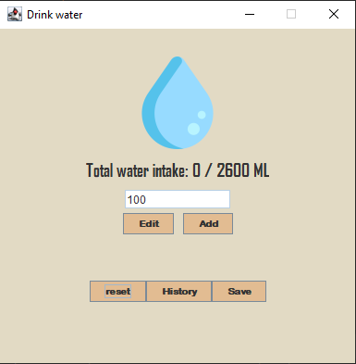
User Interface
นี่เป็นหน้าสองใช้สำหรับเพิ่มปริมาณน้ำที่ Userดื่มในแต่ละวัน โดยส่วนนี้จะมีปุ่มทั้งหมด 5ปุ่ม โดยมีปุ่ม Edit ปุ่มAdd ปุ่ม Reset ปุ่ม History ปุ่ม Save และ ปุ่มLoad

Slide 15
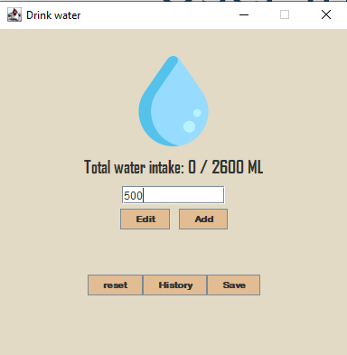
User Interface
ปุ่ม Edit ใช้สำหรับการแก้ไขค่าที่อยู่ใน textfield
เพื่อสามารถกำหนดปริมาณที่เราเพิ่มแต่ละครั้งได้

Slide 16
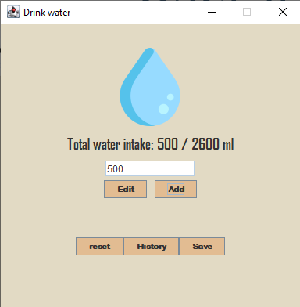
User Interface
ปุ่ม Add ใช้สำหรับการเพิ่มปริมาณน้ำเข้าไปเก็บใน
TotalIntake ตามรูป

Slide 17

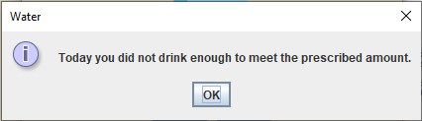
User Interface
ปุ่ม reset ใช้สำหรับการ Save ข้อมูลของค่าน้ำทั้งหมดและทำการีเซ็คค่าใหม่ และถ้าปริมาณน้ำที่ User ไม่ถึงที่กำหนด จะทำการแจ้งเตือน ตามรูป

Slide 18
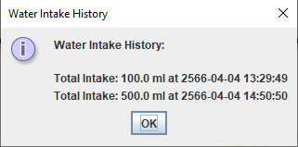
User Interface
ปุ่ม History ใช้สำหรับการเช็คประวัติแบบไม่ Save File แล้วแสดงแจ้งเตือน ตามรูป

Slide 19
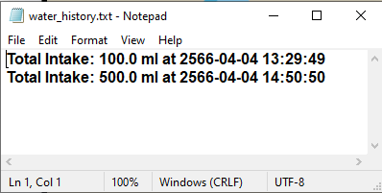
User Interface
ปุ่ม Save ใช้สำหรับการเช็คประวัติแบบ Save File จัดเก็บในสกุลไฟล์ txt ตามรูป

Slide 20
04
Install Project

Slide 21
Install Project
วิธีการติดตั้ง Project
1. Download โปรเจคมาจาก Github -> https://github.com/avocado234/DrinkWaterProject/tree/main/water
2. แตกไฟล์ที่โหลดมาเมื่อแตกไฟล์แล้วใน Folderโปรเจคจะมีอยู่ 1 ไฟล์ คือ
2.1 src
3. Copy ไฟล์src ไปใส่ในProjectที่สร้ำงไว้ใน IntelliJ IDEA
4. เปิด IntelliJ IDEA แล้วคลิกที่
Flie -> Open -> วาง Path โปรเจคที่ได้แตกไฟล์ไว้ -> แล้วกด ok

Slide 22
Github -> https://github.com/avocado234/DrinkWaterProject/tree/main/water
Youtude -> https://youtu.be/7D8yUJLLkow

Slide 23
Thank you
for attention

